Slide 1
Презентация по окружающему миру
на тему
«НАСЕКОМЫЕ И ПАУКООБРАЗНЫЕ»
Выполнила
учитель начальных классов
МБОУ СОШ №84 г. Воронеж
Токарева О. В.

Slide 2
ПРИРОДА
ЖИВАЯ
НЕ ЖИВАЯ
ЦАРСТВО РАСТЕНИЙ
ЦАРСТВО ГРИБОВ
ЦАРСТВО ЖИВОТНЫХ
РЫБЫ
НАСЕКОМЫЕ
ПТИЦЫ
ЗВЕРИ

Slide 3
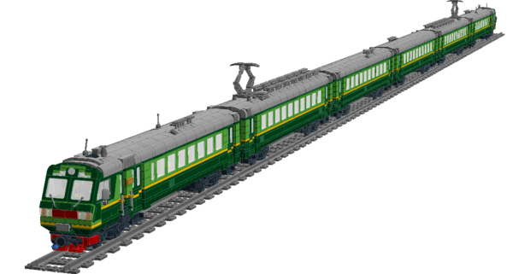
СТРОЕНИЕ, ПИТАНИЕ И ЗНАЧЕНИЕ
НАСЕКОМЫХ.

Slide 4
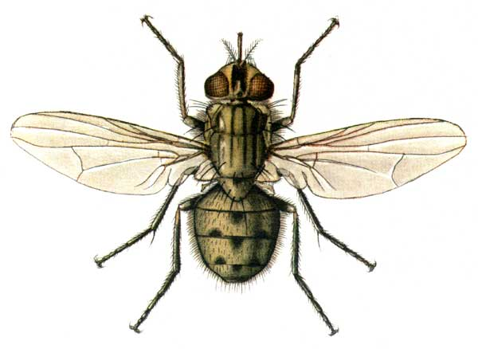
ГОЛОВА
ГРУДЬ
БРЮШКО
6ног или 3 пары

Slide 5
ФИЗКУЛЬТМИНУТКА

Slide 6
П А У К

Slide 7
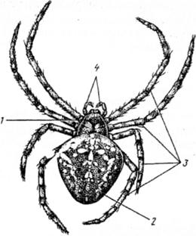
8 НОГ ИЛИ 4 ПАРЫ
ГОЛОВОГРУДЬ
БРЮШКО

Slide 8
3 ПАРЫ НОГ
4 ПАРЫ НОГ
ГОЛОВА
ГГРУДЬ
ГОЛОВОГРУДЬ
БРЮШКО
БРЮШКО

Slide 9
РИСУНОК 2
РИСУНОК 1
РИСУНОК 3

Slide 10
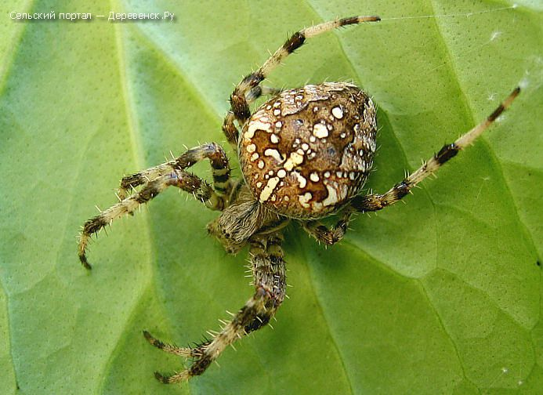
ПАУК - КРЕСТОВИК

Slide 11
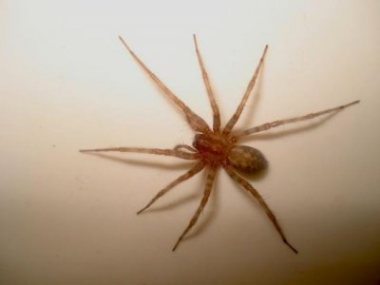
ДОМОВЫЙ ПАУК

Slide 12
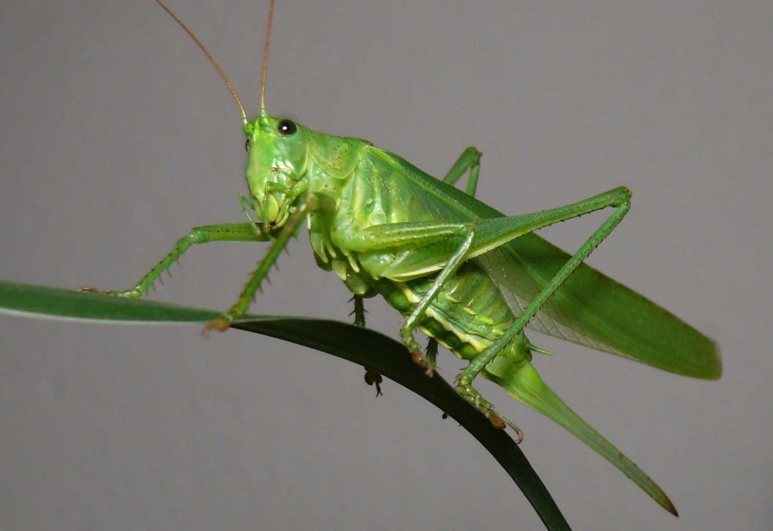
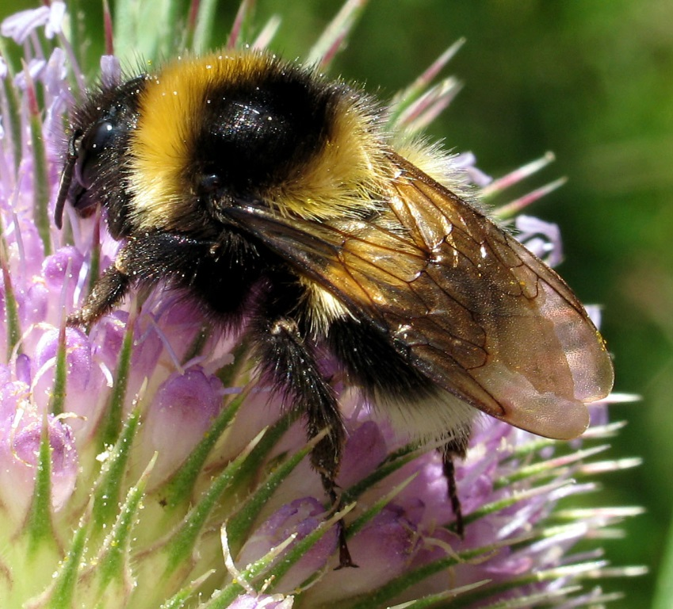
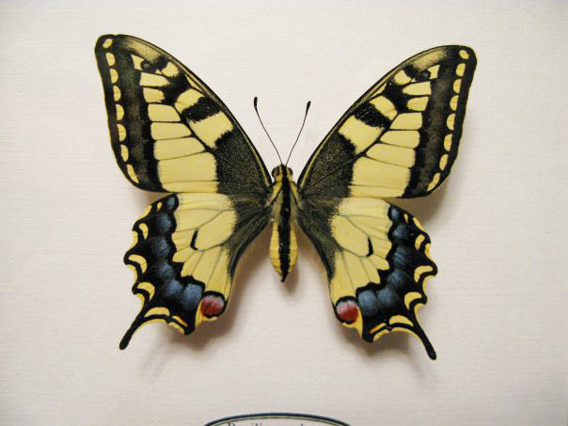

Slide 13
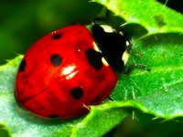
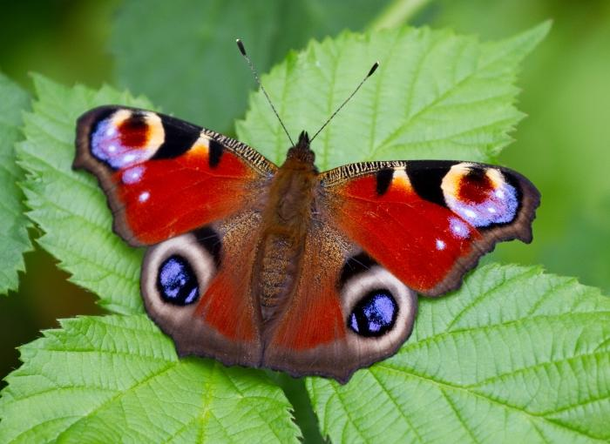
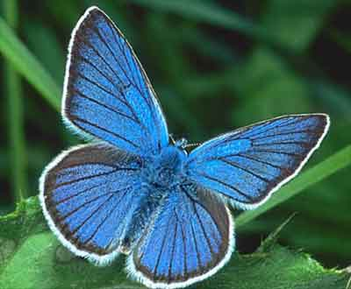

Slide 14
КОНЕЧНАЯ!

Slide 15
СПАСИБО!

